Slide 1

金星の見え方
金星は地球より内側を回っている
→太陽の方向に金星がある！
→太陽の方角と金星の方角は同じにきそう
例：太陽が東の方角にある
→金星も東の方角にある
ただ，金星の位置によって見え方は違う（金星の満ち欠け）
太陽
金星
(i)
(ii)
北
東
西
南
(i)の位置の金星
(ii)の位置の金星

Slide 2
金星の見え方
そもそも太陽の方角は時間によって決まる
例：春でも夏でも秋でも冬でも
午前7時なら東（日の出の時間）
金星も同じ方角なら，時間だけで
方角が決まりそう
例：午後4時の金星の方角は？
午後4時は夕方
→太陽は西の空
→金星も西の空
南と北の方角には金星見えない
北：太陽は北の空にいる？
南：地球に見えない側が光っている
太陽
金星
北
東
西
南

Slide 3
月の見え方
太陽と同じ動きをする
東から昇り，南を通って，西に沈む
ただし時間帯は違う
何時に東から昇って
何時にてっぺん（南）にきて
何時に西に沈むか？
照らされている場所→太陽の方向
例：下弦の月
例：上弦の月がちょうど南中するのは
いつ？
南
？
上弦の月：右側が照らされている
→太陽は月の右
→月が南にいるから太陽はその右の方角
つまり西
→太陽が西にいるのは夕方
（昼：月の出→夕方：南中→夜：月の入り）
太陽の位置が時間帯を教えてくれる！
左側が照らされている
→太陽は月に対して左の方角にある

Slide 4
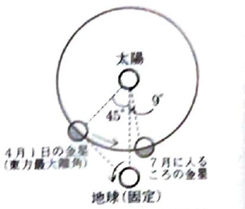
解答
問1 ア：月が傾いてないのでちょうど南中してるとみてもいい
イ：19時は日没の時間→金星が見えるとしたら太陽と同じ西の方角
問2 226日で1周(=360°)，15日は226日(1周分)の約1/15の日数→進む角度も1周分の1/15
360×1/15=24°
問3 ②Dから24°反時計回りに動いたEを選ぶ（三人称目線で困ったら反時計回り）
③月の満ち欠け30日→公転が1周30日ということ，15日はちょうど半分なので，Hから半周進んだL
問4 「地球より内側を公転するから．」 詳しくいえば
夜は太陽と同じでそもそも昇ってない，昼は昇っているが裏が光っている（ビルの日陰側が見えてる感じ）
問5 まずイかウには絞る
“時期が進むとより早い時間帯に見えるようになる”
4月 → 5-6月 → 7月
19時に観測 → たぶん昼（見えない）→ 明け方
問6 月食（日食と間違えないように）
ここらへんに金星がいるときは白いところが地球から見えない
見えないということは
明け方と夕方以外を挟んでる
問題文に書いてある
西
東

